Slide 1

Evaluación de Campañas de Marketing en Malasia
Análisis de Desempeño y Estrategias Futuras

Slide 2

Dysmar Vidal
ORADOR Y analista de marketing
https://github.com/Dysmar/Marketing-Malasia/tree/master
Notes:
Estrategias utilizadas:
Analizando las variables del dataframe, podemos determinar las estrategias utilizadas en términos:
- **Canales de marketing**: Se pueden identificar a partir de la columna `Channel`.
- **Tipos de anuncios**: Se pueden derivar de la columna `Product_Category`.
- **Segmentación de audiencia**: Se puede inferir a partir de la columna `Market_Segment`.
Esto nos permite entender cómo se distribuyeron las campañas a través de diferentes canales, qué tipos de productos se anunciaron y a qué segmentos de mercado se dirigieron.

Slide 3
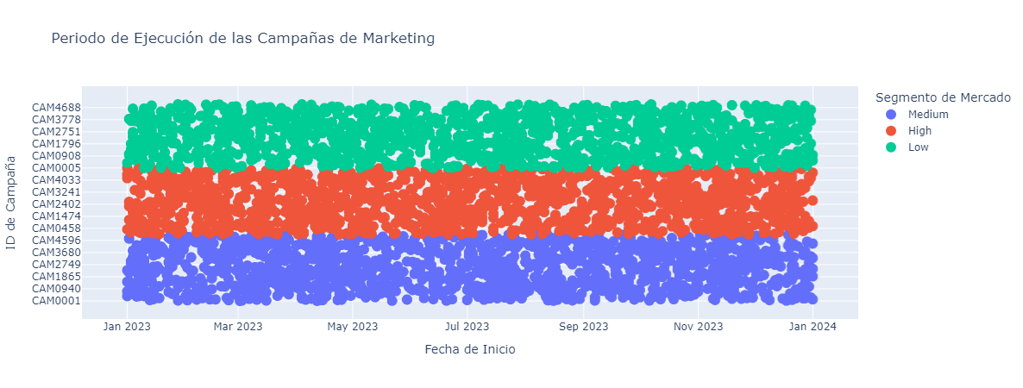
Duración de las Campañas
Valor Máximo
364 días
Notes:
Valor Máximo del Periodo de Ejecución: 364 días: Las campañas estuvieron activas durante casi un año, reflejando una estrategia a largo plazo para mantener la visibilidad y el compromiso del cliente.

Slide 4
Diversidad de Canales
Canales de marketing
Múltiples canales utilizados identificados a partir de la columna “Channel” :
Radio, Social Media, TV, Email, Billboard y News
Enfoque multicanal nos permite alcanzar diferentes segmentos de mercado

Slide 5
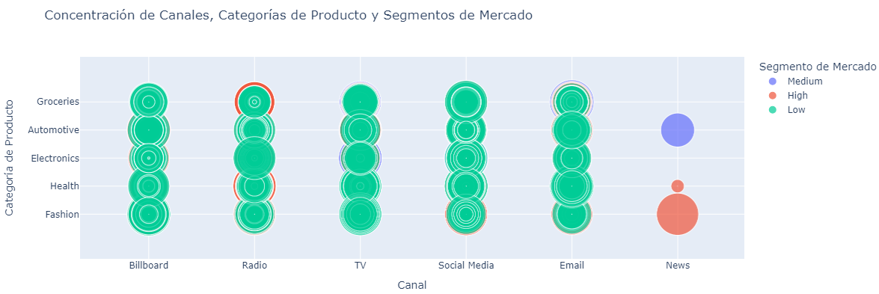
1. Diversidad de Canales utilizados sugiere un enfoque multicanal para alcanzar diferentes segmentos de mercado.
2. Concentración de Categorías de Producto como están bien representadas en las campañas.
3. Segmentación de Mercado en Medium, High y Low están claramente diferenciados en el gráfico, esta segmentación efectiva permite personalizar las campañas para diferentes grupos de audiencia, mejorando la relevancia y efectividad de las campañas.
4. Período de Ejecución, está indicado por el tamaño de los puntos en el gráfico , proporcionando una idea de la duración y el esfuerzo invertido en cada campaña
Notes:
El gráfico interactivo de concentración de canales, categorías de producto y segmentos de mercado proporciona una visión clara de cómo se distribuyen las campañas de marketing a través de diferentes dimensiones.
1 - La diversidad de canales utilizados sugiere un enfoque multicanal para alcanzar diferentes segmentos de mercado.
2. - La concentración de ciertas categorías en canales específicos puede indicar una estrategia dirigida para maximizar el impacto en esos segmentos.
3. - La segmentación efectiva permite personalizar las campañas para diferentes grupos de audiencia, mejorando la relevancia y efectividad de las campañas.

Slide 6


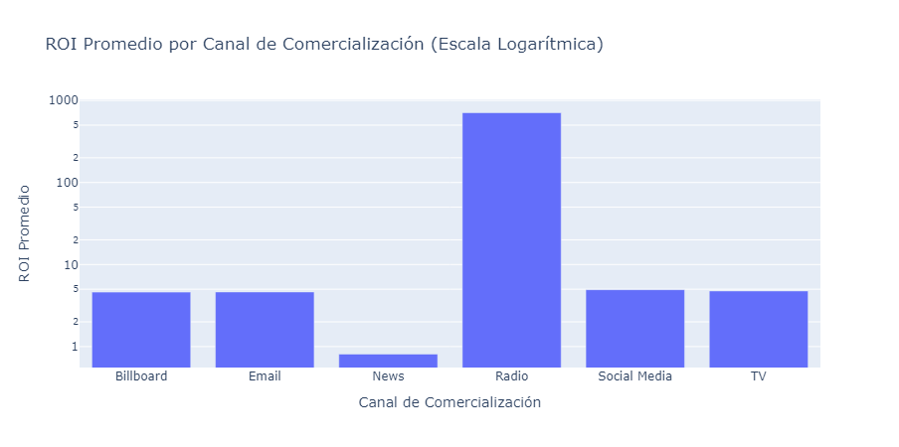
Roi general de las campañas
ROI General de la campaña: 139.79
CHANNEL | ROI
Billboard | 4,60
Email | 4,63
News | 0,80
Radio | 708,41
Social Media | 4,93
TV | 4,76
Notes:
los valores determinados en el ROI por canal, se pueden concluir los siguientes resultados de la campaña:
1. **Radio**: Es el canal con el ROI más alto (708.41), lo que indica que las campañas de marketing a través de la radio fueron extremadamente efectivas en términos de retorno de inversión.
2. **Social Media**: Tiene un ROI relativamente alto (4.94), lo que sugiere que las campañas en redes sociales también fueron bastante efectivas.
3. **TV** y **Email**: Ambos canales tienen un ROI similar (alrededor de 4.76 y 4.63 respectivamente), lo que indica que las campañas en televisión y correo electrónico fueron efectivas, pero no tanto como la radio.
4. **Billboard**: Tiene un ROI de 4.61, lo que muestra que las campañas en vallas publicitarias fueron efectivas, pero menos que los canales mencionados anteriormente.
5. **News**: Es el canal con el ROI más bajo (0.81), lo que indica que las campañas en medios de noticias fueron las menos efectivas en términos de retorno de inversión.
En resumen, La Radio fue con diferencia el canal más efectivos para las campañas de marketing.

Slide 7
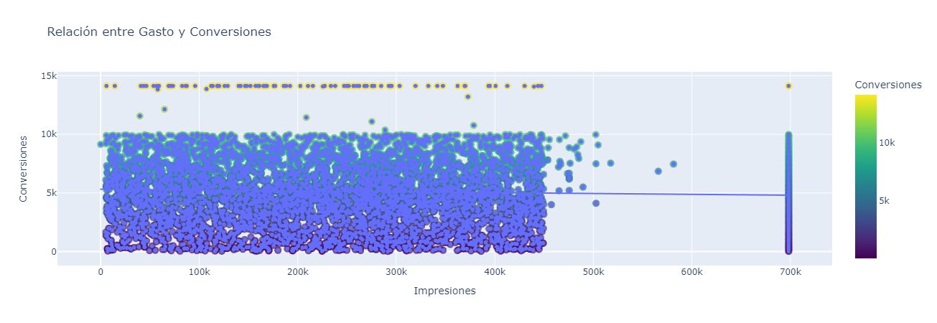
Costo de conversión
Notes:
**Costos de Adquisición Considerables**: Un CPA de 49.34 puede ser elevado dependiendo del valor de cada cliente.
Como el ROI sigue siendo positivo, sugiere que el valor de vida del cliente (CLV) es alto, justificando el costo.

Slide 8
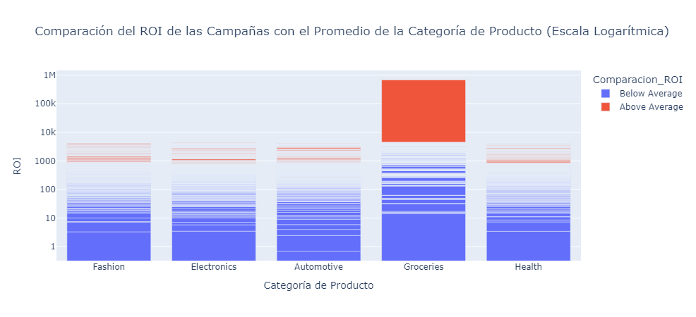
Notes:
Benchmark de la Campaña
Para determinar el rendimiento de la campaña en comparación con el promedio de la categoría de producto, utilizaremos la variable `Product_Category`. Esto nos permitirá evaluar cómo se desempeñó cada campaña en relación con el promedio de su categoría de producto.
Este análisis nos permitirá identificar qué campañas se desempeñaron mejor o peor en comparación con el promedio de su categoría de producto, proporcionando información valiosa para futuras estrategias de marketing.

Slide 9
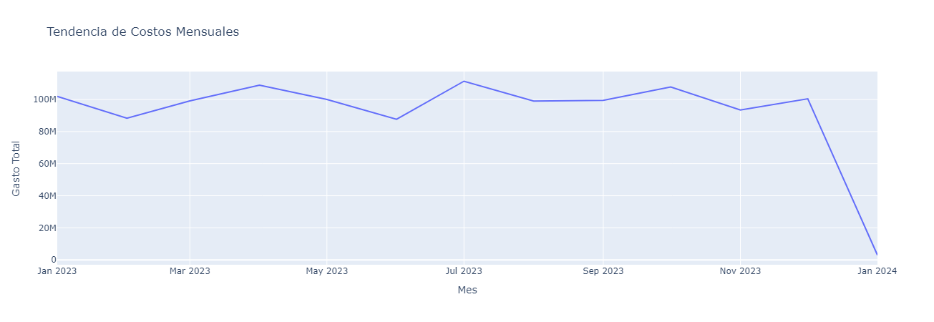
Tendencia de costos mensuales
Notes:
El gráfico de tendencia de costo mensual muestra cómo varía el gasto total en marketing a lo largo del tiempo. derivaciones del análisis de este gráfico:
1. **Variabilidad Mensual**:
- Se observa una variabilidad significativa en los costos mensuales, con algunos meses mostrando picos de gasto más altos que otros.
- Los meses de abril y julio tienen los gastos más altos, lo que podría indicar campañas de marketing intensivas durante estos periodos.
2. **Tendencia General**:
- Aunque hay fluctuaciones mensuales, la tendencia general parece ser relativamente estable, con gastos que oscilan alrededor de un promedio constante.
- No se observa una tendencia clara de aumento o disminución en los costos a lo largo del tiempo.
3. **Anomalías**:
- El mes de enero de 2024 muestra un gasto significativamente menor en comparación con otros meses. Esto podría ser una anomalía o reflejar una reducción intencional en el presupuesto de marketing para ese mes.
4. **Planificación de Presupuesto**:
- La información obtenida del gráfico puede ser útil para la planificación del presupuesto de marketing futuro, permitiendo asignar recursos de manera más eficiente en función de los patrones de gasto observados.

Slide 10
El gráfico de tendencia de costo mensual muestra cómo varía el gasto total en marketing a lo largo del tiempo. derivaciones del análisis de este gráfico:
1. Variabilidad Mensual
- Se observa una variabilidad significativa en los costos mensuales, con algunos meses mostrando picos de gasto más altos que otros.
- Los meses de abril y julio tienen los gastos más altos, lo que podría indicar campañas de marketing intensivas durante estos periodos.
2. Anomalías
- El mes de enero de 2024 muestra un gasto significativamente menor en comparación con otros meses. Esto podría ser una anomalía o reflejar una reducción intencional en el presupuesto de marketing para ese mes.
3. Planificación de Presupuesto
- La información obtenida del gráfico puede ser útil para la planificación del presupuesto de marketing futuro, permitiendo asignar recursos de manera más eficiente en función de los patrones de gasto observados.

Slide 11
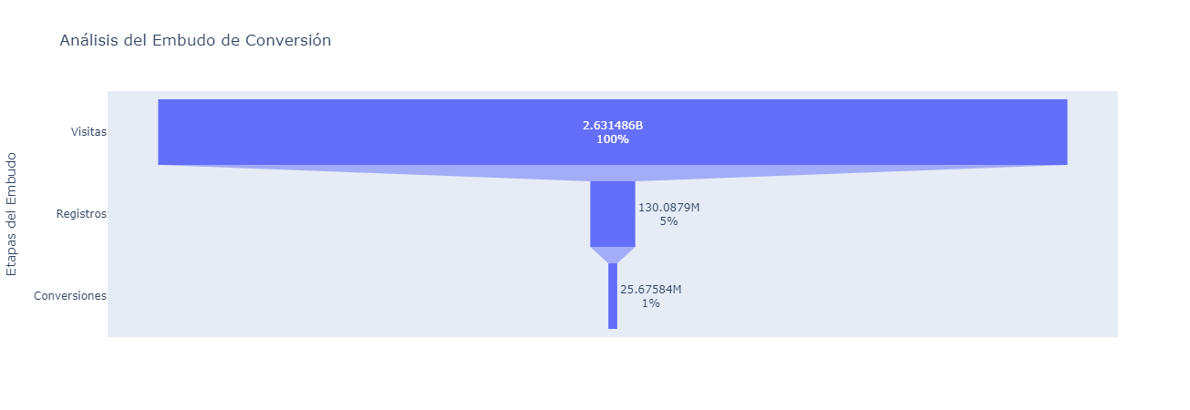
Análisis de embudo
Optimización de la Tasa de Conversión de Visitas a Registros: Dado que la tasa de conversión de visitas a registros es baja, se recomienda revisar y optimizar las estrategias de captación de registros. Esto puede incluir mejoras en las páginas de destino, ofertas más atractivas, y una mejor segmentación de la audiencia.

Slide 12
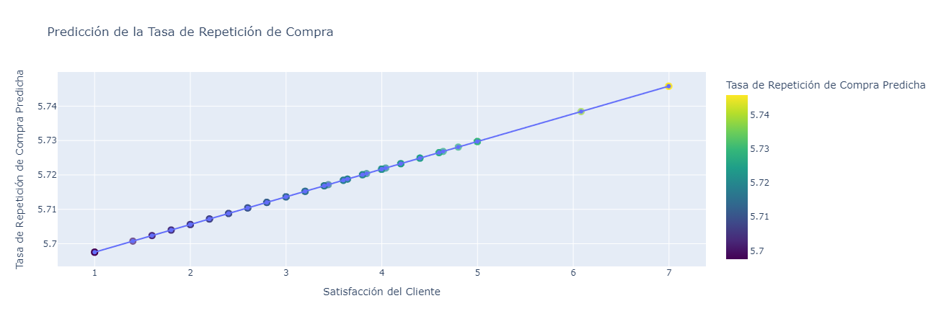
TASA DE REPETICION DE COMPRA
Relación Positiva y Predicción Consistente
Notes:
Conclusiones sobre la Tasa de Repetición de Compra
1. **Relación Positiva**:
- Existe una relación positiva entre la satisfacción del cliente y la tasa de repetición de compra predicha. A medida que aumenta la satisfacción del cliente, también lo hace la probabilidad de que los clientes realicen compras repetidas.
2. **Predicción Consistente**:
- La predicción de la tasa de repetición de compra es bastante consistente, con valores que oscilan en un rango estrecho. Esto sugiere que el modelo de regresión lineal utilizado es adecuado para predecir esta métrica.
3. **Oportunidades de Mejora**:
- Dado que la satisfacción del cliente tiene un impacto significativo en la repetición de compra, se recomienda enfocar esfuerzos en mejorar la experiencia del cliente. Esto puede incluir mejoras en el servicio al cliente, la calidad del producto y la personalización de las ofertas.

Slide 13

Conclusiones preliminares
Duración de las Campañas: Valor Máximo del Periodo de Ejecución: 364 días
Las campañas estuvieron activas durante casi un año, reflejando una estrategia a largo plazo para mantener la visibilidad y el compromiso del cliente.
Diversidad de Canales: Indicando un enfoque multicanal para alcanzar diferentes segmentos de mercado.
Concentración de Categorías de Producto: Categorías bien representadas incluyen Electronics, Fashion, Health y Automotive. La concentración de ciertas categorías en canales específicos sugiere estrategias dirigidas para maximizar el impacto en esos segmentos.
Segmentación de Mercado: Los segmentos de mercado (Medium, High, Low) estuvieron bien diferenciados, permitiendo personalizar las campañas para distintos grupos de audiencia y mejorar su relevancia y efectividad.
ROI General y por Canal: • ROI General: 139.79% •
ROI por Canal: Radio: 708.41% , Social Media: 4.94% , TV: 4.76% , Email: 4.63% , Billboard: 4.61%, News: 0.81%
La Radio fue el canal más efectivo, con un ROI significativamente mayor comparado con otros canales.

Slide 14
Conclusión general

Slide 15
Recomendaciones
Evaluar y ajustar estrategias en canales con menor ROI, como News, para mejorar su eficiencia o reconsiderar su uso si no justifica la inversión.
Aprovechar el Éxito de la Radio, Duplicar esfuerzos en campañas de radio, aprovechando su alto ROI para seguir captando una audiencia amplia y diversa.
Mejorar la Tasa de Conversión o Implementar pruebas A/B y optimizar las páginas de aterrizaje (landing pages) para aumentar la tasa de conversión en todos los canales.
o Utilizar análisis de datos avanzados para segmentar aún más las audiencias, personalizando las campañas para diferentes subgrupos dentro de los segmentos Medium, High, y Low..
Estas recomendaciones, basadas en los insights obtenidos de la evaluación de las campañas, pueden ayudar a la empresa a mejorar su estrategia de marketing y a lograr un mayor impacto en futuras campañas.

Slide 16

Gracias por su atención

